Slide 1
Тема:Работа со строками в Delphi
Выполнили студентки ПКС-10: Малышева Светлана и Конева Людмила

Slide 2
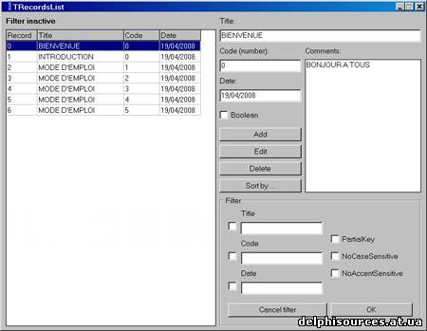
Что нам интересно?
Что такое строковый тип?
Как строковый тип описывается в Delphi?
Какие основные строковые функции?
Какие основные процедуры для работы со строками?
Как описать строковый массив?

Slide 3
На какие вопросы мы будем искать ответы?
Как можно с помощью строкового типа обрабатывать учебную информацию?
Как строковый тип можно использовать для решения задач в гуманитарных науках?
Как можно использовать строковый тип для исследования литературных текстов?

Slide 4
Деление на группы
Проблемные вопросы | Группа
Как можно с помощью строкового типа обрабатывать учебную информацию? | Обработчики
Как строковый тип можно использовать для решения задач в гуманитарных науках? | Гуманитарии
Как можно использовать строковый тип для исследования литературных текстов? | Журналисты

Slide 5
Формы представления результатов
Программы
Публикация
Блоги
Результаты
Документы совместного редактирования
Wiki- статья
Презентация
Карта знаний

Slide 6
Этапы работы над проектом
Первая неделя-деление на группы, составление.
Вторая неделя-сбор информации, составление алгоритмов, решение задач.
Третья неделя-программирование, результаты работ.
Четвертая неделя-защита проекта.

